Slide 1

Panes
Bebidas
Quesos
Pasteles
Panadería los Muertos

Slide 2
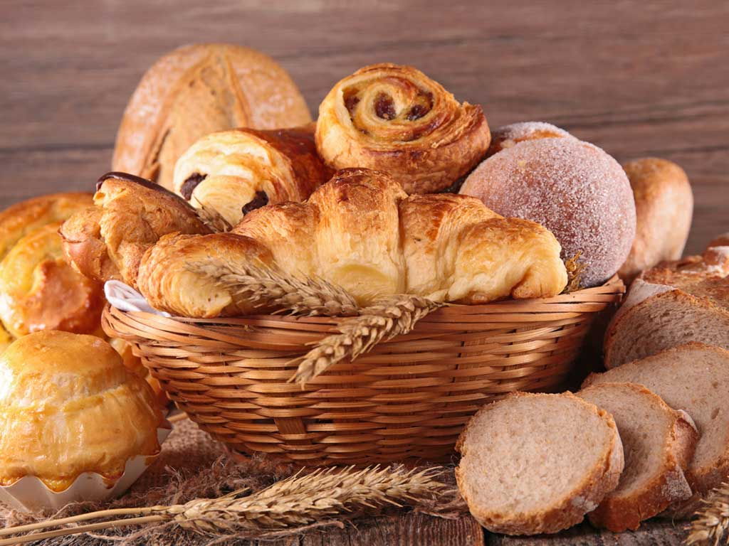
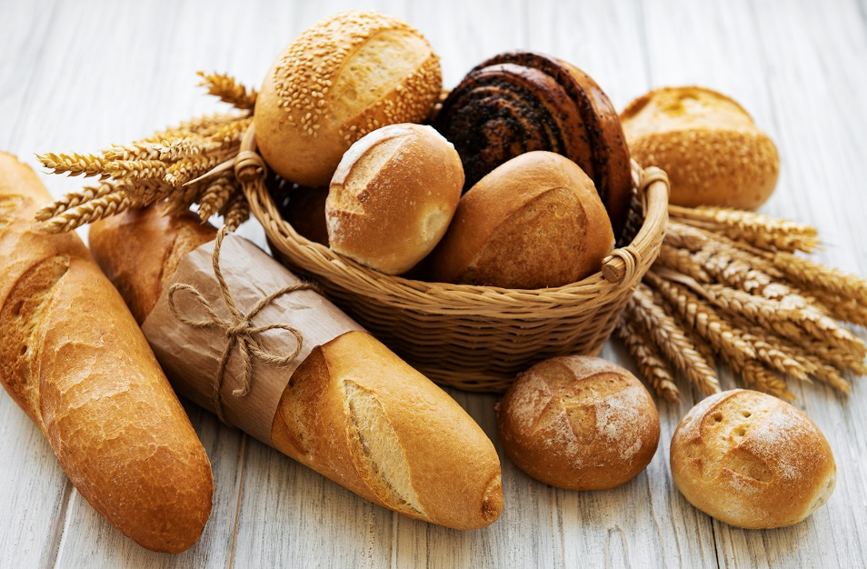
Panes
Bebidas
Quesos
Pasteles
Panadería los Muertos
Pan de barra: El típico pan blanco o integral que puedes encontrar en una panadería.
Pan de molde: También conocido como pan de sándwich, suave y perfecto para tostadas.
Baguette: Pan francés alargado y crujiente por fuera, suave por dentro.
Pan de centeno: Hecho con harina de centeno, más denso y oscuro.
Ciabatta: Pan italiano con una corteza crujiente y una miga aireada.

Slide 3

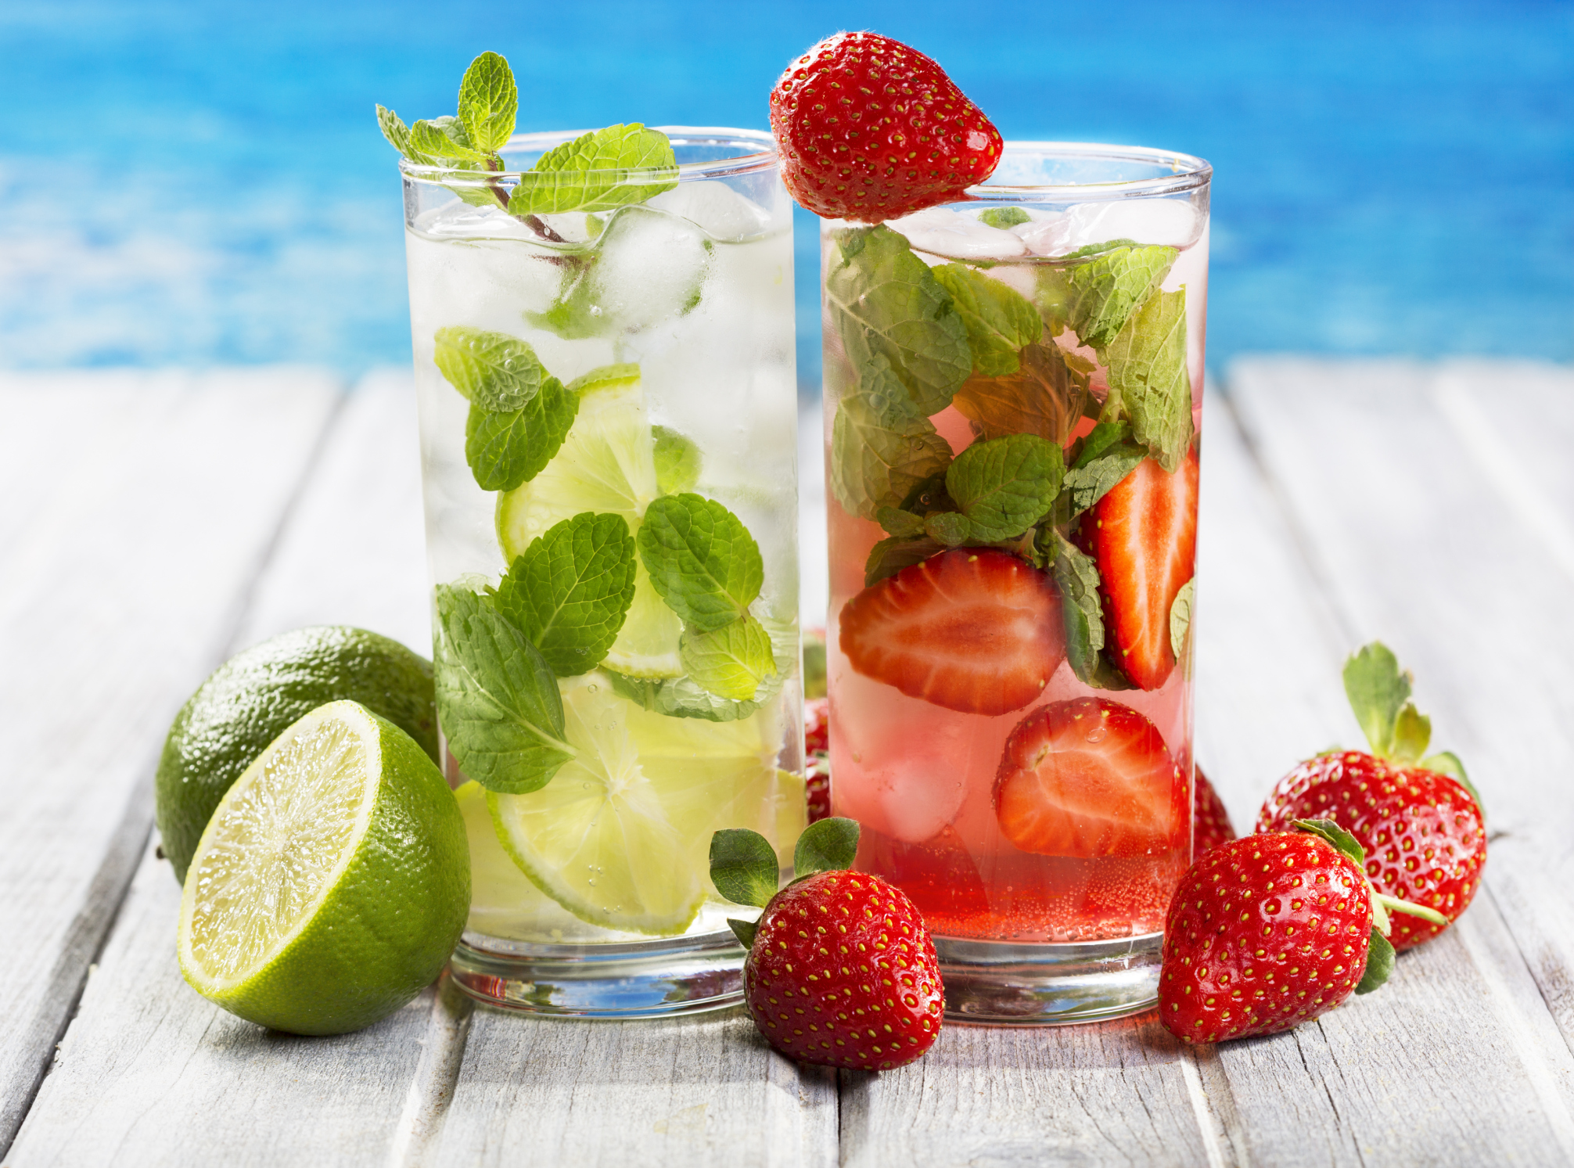
Panes
Bebidas
Quesos
Pasteles
Panadería los Muertos
Jugo de Naranja: Clásico y siempre popular.
Jugo de Maracuyá: Refrescante y con un toque tropical.
Jugo de Mora: Delicioso y con un sabor agridulce.
Jugo de Mango: Dulce y cremoso.
Jugo de Piña: Refrescante y tropical.

Slide 4
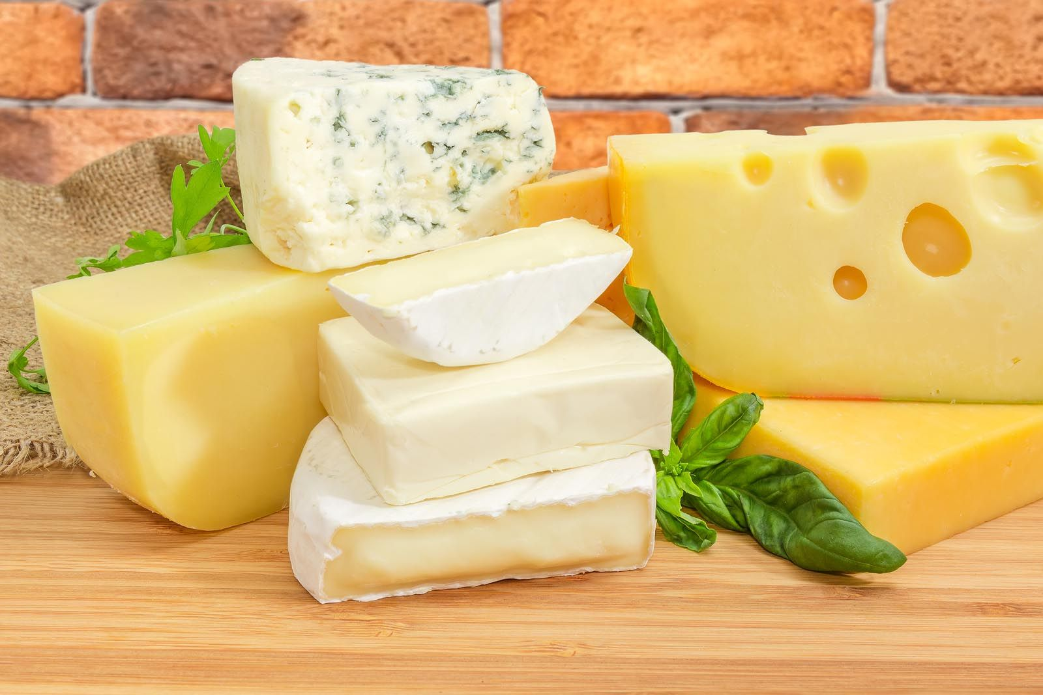
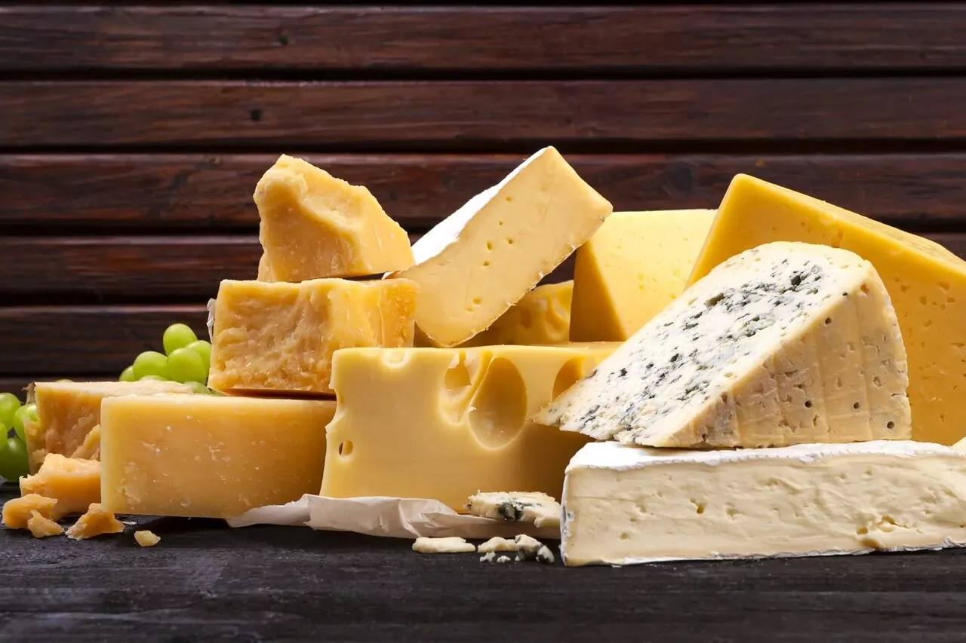
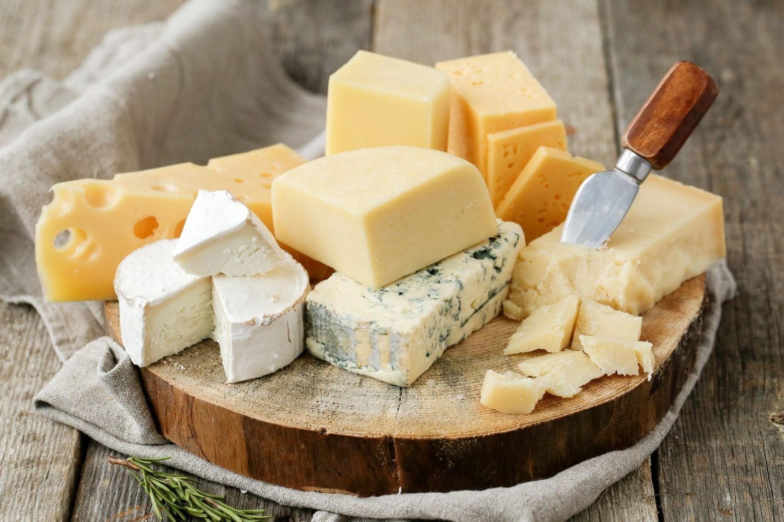
Panes
Bebidas
Quesos
Pasteles
Panadería los Muertos
Queso Mozzarella: Ideal para panes rellenos y focaccias.
Queso Cheddar: Perfecto para panes con queso y galletas saladas.
Queso Parmesano: Excelente para espolvorear sobre panes y galletas saladas.
Queso Crema: Suave y perfecto para rellenos y glaseados.
Queso Feta: Ideal para panes rellenos y ensaladas.

Slide 5
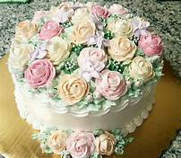
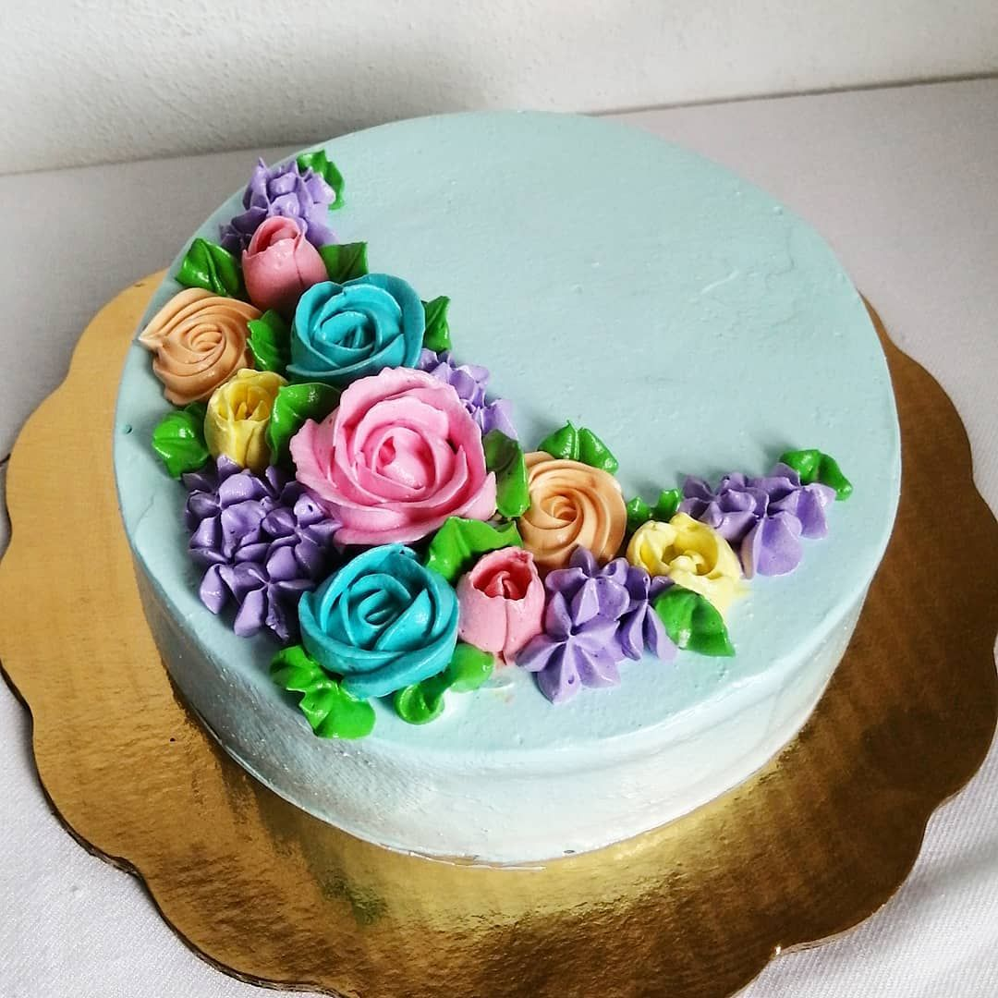

Panes
Bebidas
Quesos
Pasteles
Panadería los Muertos
Pastel de Chocolate: Clásico y siempre popular, ideal para los amantes del chocolate.
Pastel de Zanahoria: Suave y delicioso, a menudo acompañado de un glaseado de queso crema.
Pastel de Tres Leches: Un postre tradicional latinoamericano, muy húmedo y dulce.
Pastel de Fresas con Crema: Ligero y fresco, perfecto para el verano.Pastel de Limón: Refrescante y con un toque cítrico.

